Slide 1
Кафедра русского языка (подготовительное отделение 2009-2010, 2011-2012 уч.годы)

Slide 2
Студенты из Афганистана на встрече с ректором КазНМУ проф. А.А Акановым.

Slide 5
Заведующая кафедрой русского языка проф. У.А. Жанпеисова со студентами из Афганистана

Slide 6
Заведующая кафедрой русского языка проф. У.А. Жанпеисова с преподавателями русского языка в общежитии № 3

Slide 7
Афганские студенты с зав. кафедрой анатомии проф. А.Р. Ракишевым

Slide 8
На уроках русского языка

Slide 17
Встречаем Новый год!

Slide 19
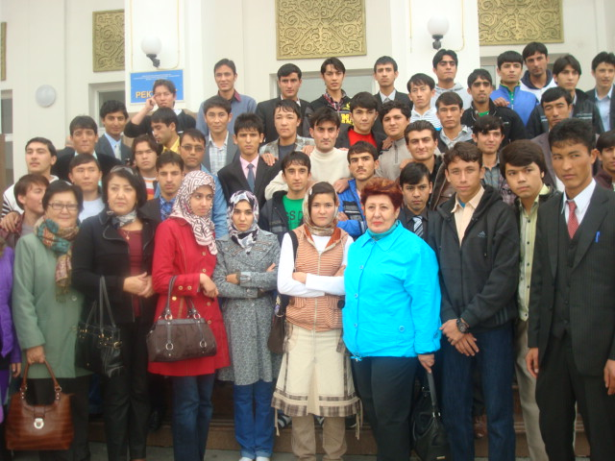
На экскурсии по университету

Slide 21
На экскурсии в урочище Алма - Арасан

Slide 22
На экскурсии в Президентском парке

